Slide 1
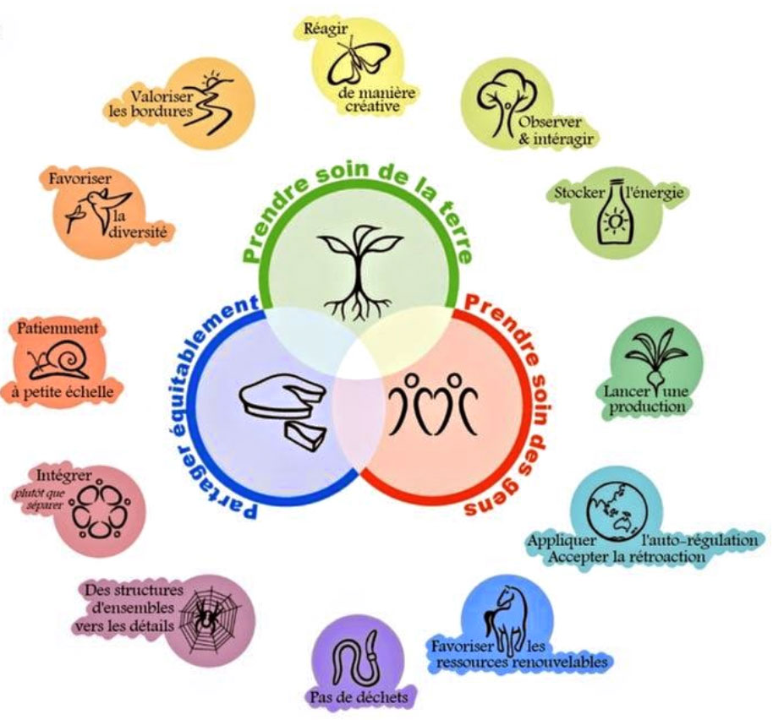
LA PERMACULTURE
L’agroécologie et la permaculture sont basés sur trois piliers : Prendre soin de la nature et du sol / Prendre soin de soi et des humains et Partager les ressources et les récoltes. La démarche est globale et réconcilie l’agriculture et l’écologie. Le respect du vivant sous toutes ses formes, la résilience des écosystèmes et le bien-être de chacun.

Slide 2
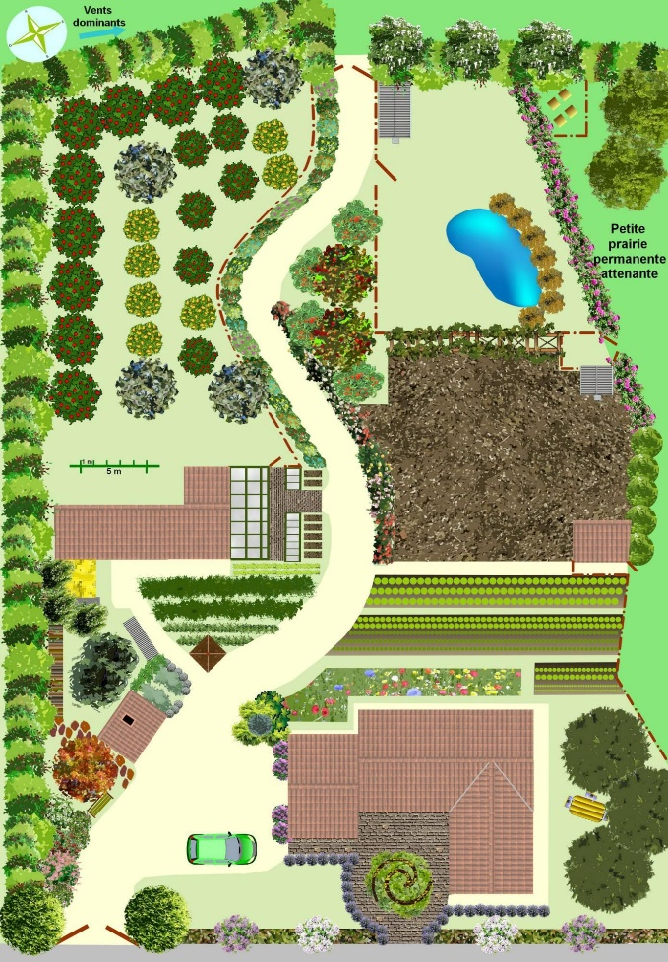
LA PERMACULTURE
LES PRINCIPES : Le sol vivant et recouvert, la biodiversité, le travail du sol limité, l’association des plantes et des cultures, l’autonomie en circuit fermé, l’utilisation optimale de la ressource en eau, l’abondance sur une petite surface, la faune et les animaux domestiques.
Savoir faire ancien et découvertes innovantes, la permaculture reprend et valorise les enseignements de la nature pour viser l’abondance et l’autonomie alimentaire. C’est avant tout une démarche de conception d’installations humaines durables que l’on concrétise en l’améliorant. Observez la nature avant d’agir, comprenez-la (bon sens paysan), et inspirez-vous en pour donner vie à votre potager. Collaborer avec la terre et la nature pour obtenir le meilleur en travaillant moins. Cultiver son bien-être avec plus d’autonomie et de liberté.
D’un quartier, d’une ferme, d’une propriété, au potager, son but est de nourrir tous les hommes de la planète en autonomie et durablement. Le concept plus global est la création d’une ferme avec des bâtiments autonomes énergétiquement et une gestion en agroécologie des terrains pour être en auto suffisance. Ce diaporama évoquera la permaculture du point de vue du maraîchage. La permaculture n’est pas un dogme.
Notes:
À l'origine c’est une forme d'agriculture naturelle issue des travaux de l'agriculteur, biologiste et philosophe japonais Masanobu Fukuoka (1913-2008) mais aussi avec d’autres précurseurs et inspirateurs. Ce concept d’ériger la nature comme modèle a été théorisé dans les années 1970 par les Australiens Bill Mollison (biologiste) et David Holmgren (essayiste).
Je perds ma culture et j’en construis une autre. Remettre en cause ses habitudes : le bêchage, les traitements même bio, le désherbage systématique et la terre nue

Slide 3
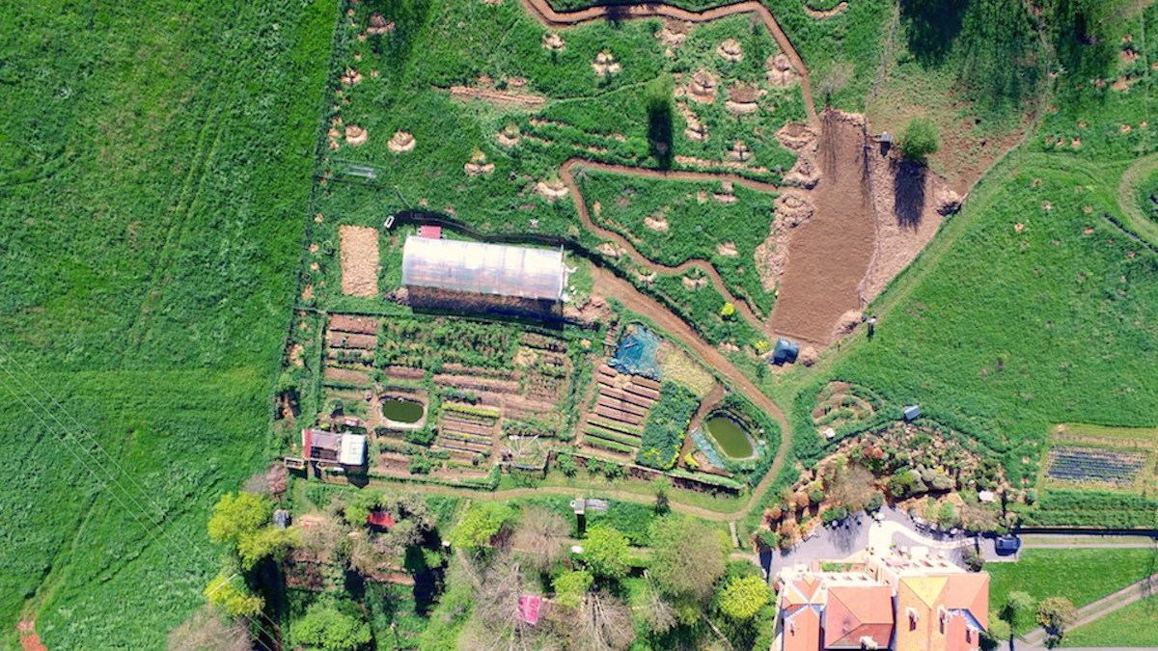
LA PERMACULTURE
LE DESIGN, LE PROGRAMME: Les données, Les contraintes pour réaliser un plan
C'est quoi la permaculture ?
Notes:
Le « Design » permacole est synonyme de gestion différenciée avec un aménagement spatial qui sectorise le territoire par type d’usages et de fréquentations, pour anticiper et optimiser les interventions des équipes
On applique différents principes : L’observation des écosystèmes et de la nature / Le sol vivant et recouvert (travail limité) / La culture de la biodiversité / L’association des plantes / L’utilisation optimale des ressources naturelles (eau, soleil, terre).

Slide 4
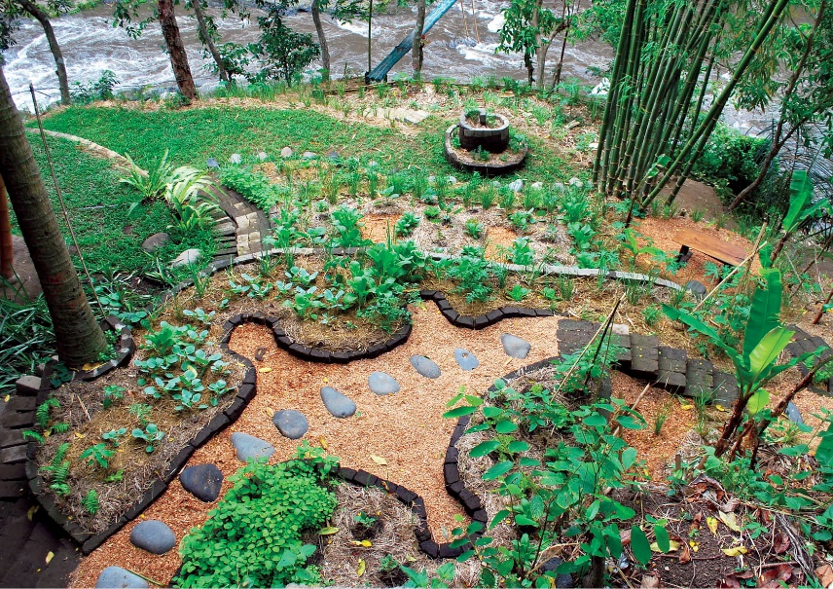
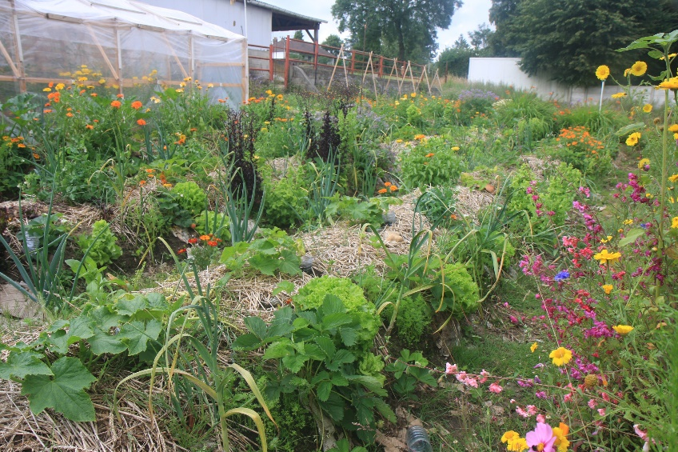
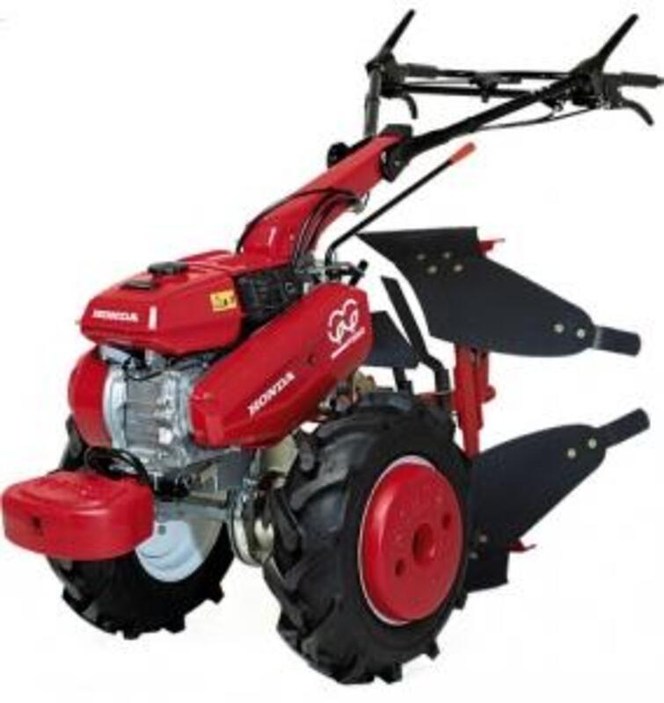
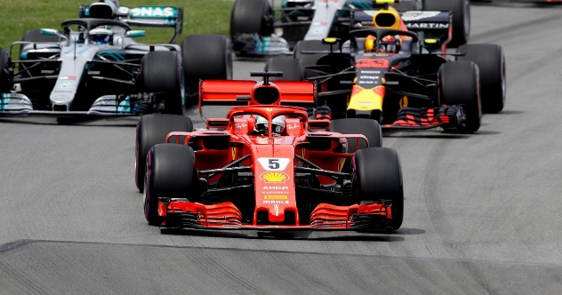

LA PERMACULTURE
1er Etape : Définir son contexte (réglementaire, humain), Observer son site (les arbres, l’ensoleillement et l’orientation, les vents, la pente, le climat, les éléments intéressants… Son espace potager. L’observation du sol (analyse de terre), Argile, limon, sable / acide ou calcaire.
2ème Etape : Définir ses objectifs: quelles sont ses envies, ses besoins (nombres de personnes), ses moyens. Concevoir son écosystème résilient
3ème Etape : La stratégie, c’est l’implantation des différents lieux par rapport à la maison et la fonctionnalité, c’est le choix des outils et des méthodes de travail
Notes:
2ème Etape : Définir ses objectifs car vous êtes unique : ses envies, nombres de personnes, temps disponible, la famille, vos finances, régime particulier. Concevoir son écosystème ou dessiner son jardin : Réfléchir sur la position des éléments existants, la maison, les constructions, le parcours et les circulations, l’entrée, les arbres, les haies, connecter le jardin ornemental et potager, le poulailler et autres abris, le composteur, les arbres fruitiers, les points d’eau, diagnostic du sol…On annonce au moins 3 ans pour avoir un jardin permacole bien défini ou il fait bon vivre et ne pas travailler.
3ème Etape : La stratégie ou l’implantation et les outils. Leur achat: thermomètre, thermomètre de sol, un plantoir, un plantoir à bulbes, gants, sécateur… une pelle fer, une grelinette ou une fourche bêche, un broyeur ? un arrosoir, un récupérateur d’eau ? Et surtout un fauteuil.
Vendez le motoculteur ? Pas d’engrais, pas de goutte à goutte ?
N’achetez plus de graines ! Graines hybrides F1, graines pour l’esthétique… Cultivez vos propres graines et réalisez la multiplication de vos plantes. Vos graines et vos plantes gardent le mémoire de votre sol et de votre climat. Graines anciennes, graines paysannes, kokopelli…
On ne doit pas essayer de régler un problème de culture, il faut en comprendre la cause pour y remédier. C’est pour cela que l’on se doit d’être attentif à notre travail et à celui de la nature pour essayer de l’améliorer. La bonne solution est la vôtre !!!

Slide 5

LE SOL,
pilier majeur du jardin en permaculture. Bien nourri, bien entretenu, peu travaillé, il reste vivant et fertile et ceci de manière durable.
Notes:
La terre, c’est un support (hors sol), une structure, une texture, un PH et un complexe argilo humique « argile + éléments minéraux + humus» qui forme un écosystème. Il existe deux autres indicateurs : la CEC ou Capacité d’Echange Cationique. Elle est utilisée comme mesure de la fertilité d'un sol en indiquant la capacité de rétention des éléments nutritifs d'un sol donné. Le rapport C/N ou rapport massique carbone sur azote est un indicateur qui permet de juger du degré d'évolution de la matière organique, c'est-à-dire de son aptitude à se décomposer plus ou moins rapidement dans le sol. Vous devez connaître et analyser votre sol, soit par une analyse (70 à 120€) soit par vous-même (test du boudin et du bocal, flore indicatrice).
La fertilité est liée à la matière organique (modèle forestier) plus on a de MO et plus votre sol est fertile. La MO permet aussi de limiter les besoins en eau des plantes (temps passé). Cette MO provient du compostage de déchets verts (les épluchures de légumes, de fruits, le marc de café, les coquilles d’œufs…) et aux différents fumiers animaux. Cette ressource « devrait » être interne donc on doit composter (tas de compost jusqu’à 65°, mélange équilibré, aération) ou réaliser un compostage avec paillage de surface (non esthétique).
La vie du sol avec un travail limité ou non travail et surtout pas de travaux nuisibles à l’harmonie. La terre abrite des êtres vivants : champignons (mycorhizes), de nombreuses variétés de vers de terre, des insectes, des bactéries et des micro-organismes. Ils décomposent le compost pour le transformer en MO et le font évoluer en éléments assimilables (N P K + Oe, le moins est bloquant) par la plante. Sans cette vie la terre est stérile. Le travail en profondeur, le bêchage, porte préjudice à cet écosystème organisé par couche et galeries. Il suffit de l’aérer pour l’oxygéner avec une grelinette (ou non) ?. Nourrir sa terre, c’est moins de travail (de la terre) et des légumes abondants et de qualité.

Slide 6
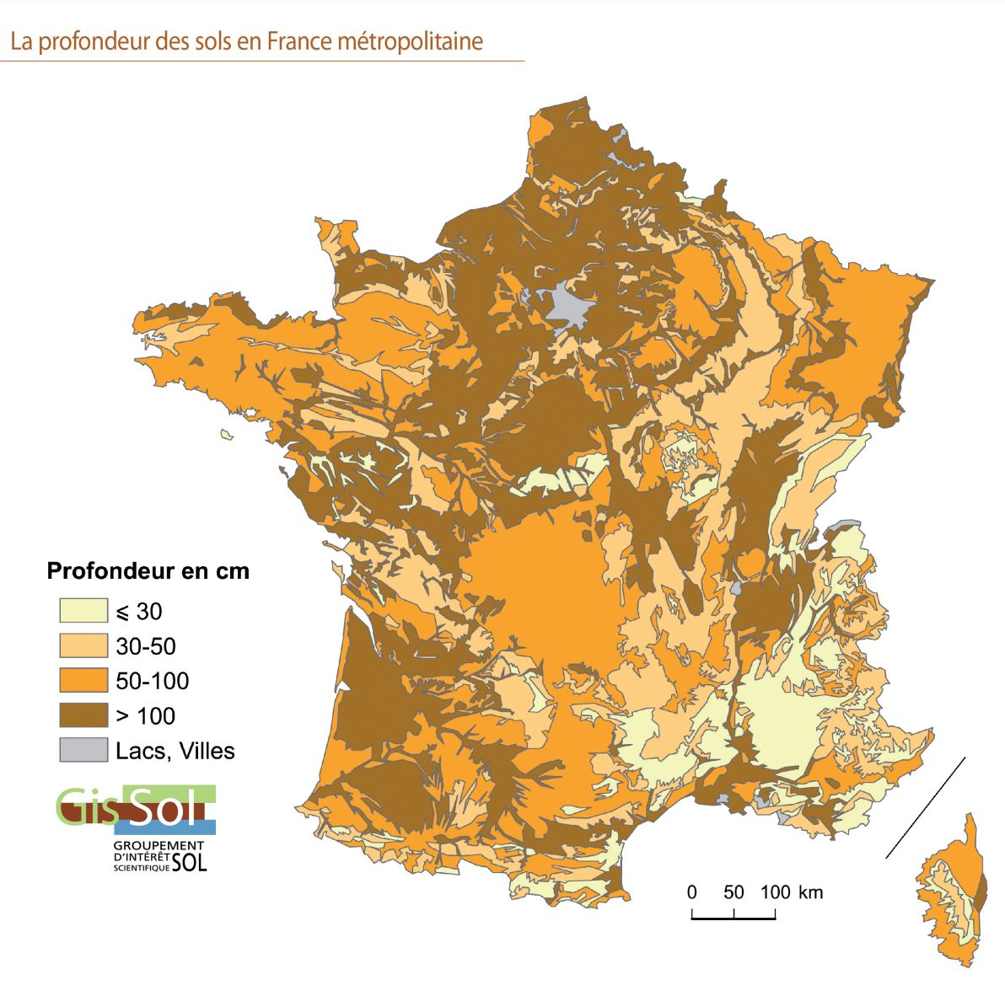

Slide 7
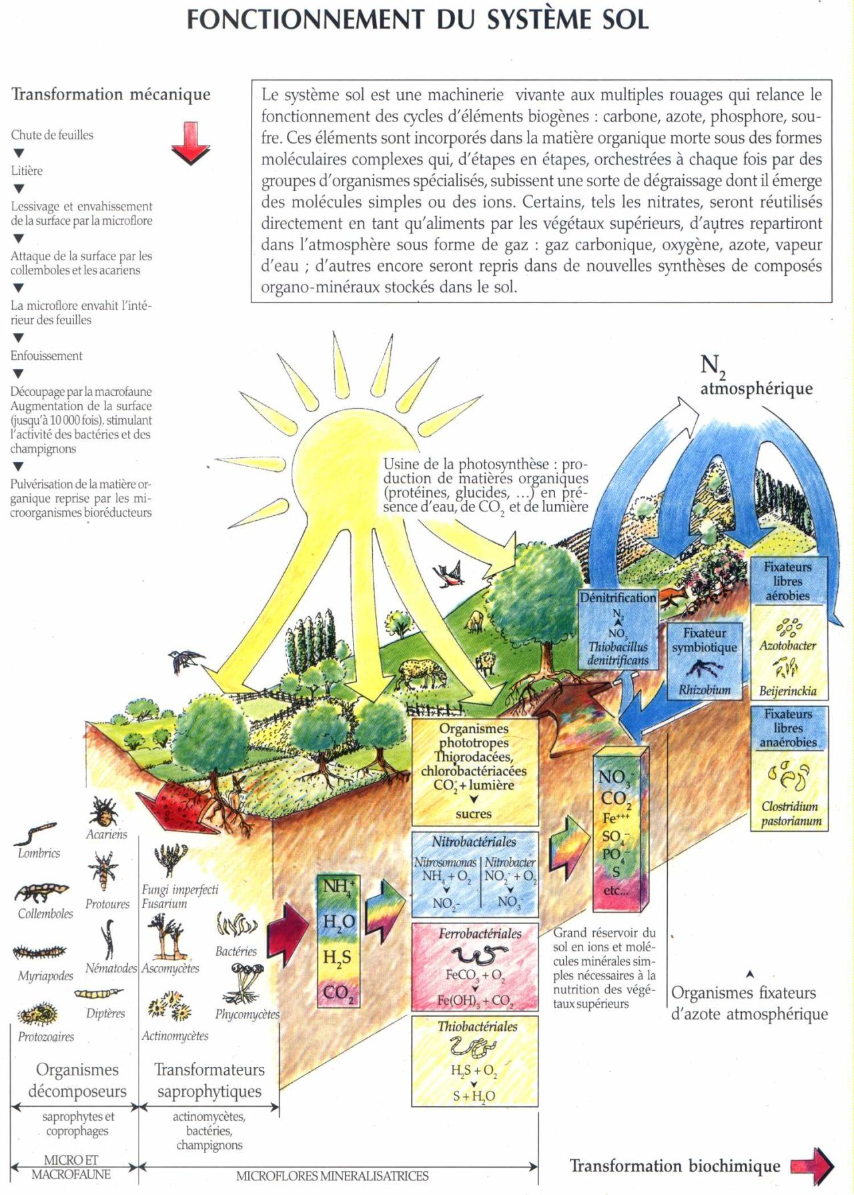

Slide 9
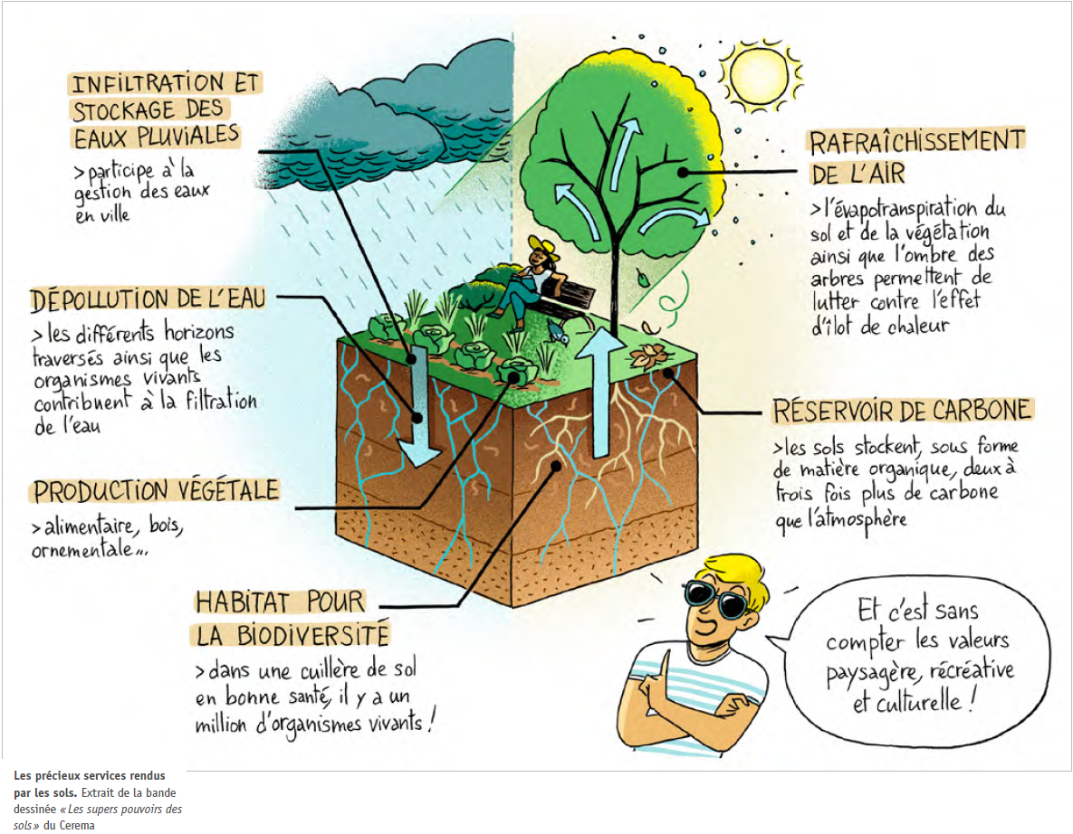
Le sol
Notes:
Les caractéristiques du sol (texture et taux de matières organiques, présence de micro-organismes et lombrics). Plus un sol est argileux et riche en humus, plus il peut stocker d’eau.
Donc nous devons faire des analyses de sols.

Slide 10

https://www.youtube.com/watch?v=3t0REwuaP8c&t=165s

Slide 11
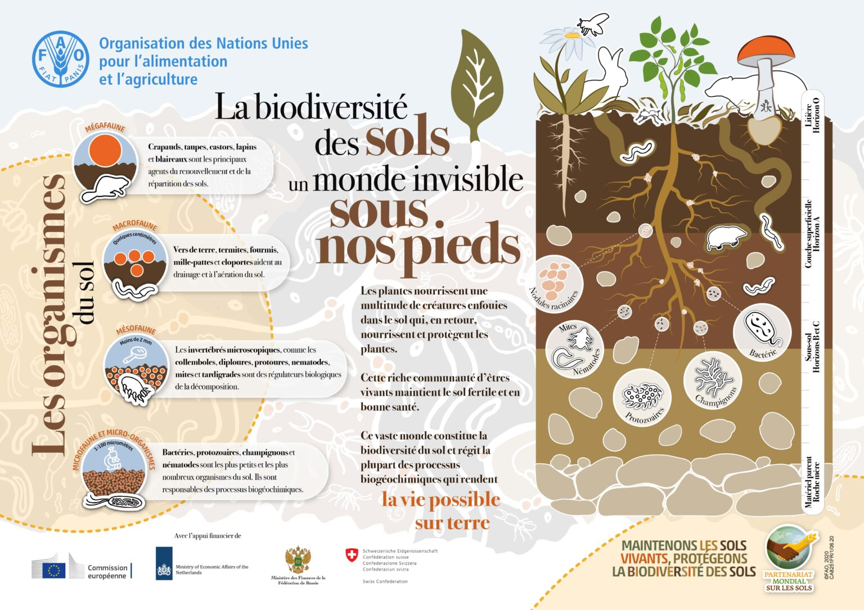

Slide 12
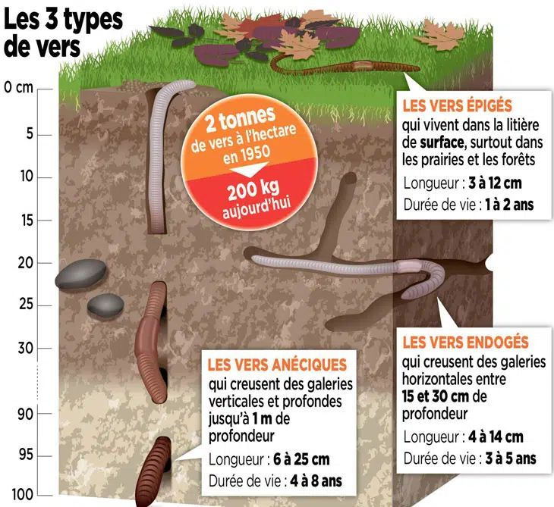
Notes:
𝟭 - 𝗜𝗟𝗦 𝗠𝗘𝗟𝗔𝗡𝗚𝗘𝗡𝗧 𝗟𝗔 𝗧𝗘𝗥𝗥𝗘
🌱 Les vers se déplacent en ingérant de la terre pour se nourrir de la matière organique qu'elle contient, mélangeant ainsi les différentes strates du sol.
🪱 𝗗'𝗮𝗶𝗹𝗹𝗲𝘂𝗿𝘀 𝗶𝗹 𝗲𝘅𝗶𝘀𝘁𝗲 𝟯 𝗴𝗿𝗮𝗻𝗱𝗲𝘀 𝗳𝗮𝗺𝗶𝗹𝗹𝗲𝘀 𝗱𝗲 𝘃𝗲𝗿𝘀 𝗱𝗲 𝘁𝗲𝗿𝗿𝗲 : qui ont chacune un rôle et un périmètre géographique bien différent :
🍂 En surface, 𝗹𝗲𝘀 𝘃𝗲𝗿𝘀 𝗲́𝗽𝗶𝗴𝗲́𝘀 sont plutôt petits et se nourrissent directement de matière organique en décomposition
🌱 En strate intermédiaire, 𝗹𝗲𝘀 𝘃𝗲𝗿𝘀 𝗲𝗻𝗱𝗼𝗴𝗲́𝘀 créent de profondes galeries. Leur rôle est important pour beaucoup de plantes, car ils aident à leur enracinement.
🪜 𝗟𝗲𝘀 𝘃𝗲𝗿𝘀 𝗮𝗻𝗲́𝗰𝗶𝗾𝘂𝗲𝘀, quant à eux, creusent des galeries qui partent de la surface jusqu’aux profondeurs du sol. Ils permettent la distribution de la matière organique et donc des nutriments dans toutes les strates du sol.
Ensemble ces vers font un 𝘃𝗲́𝗿𝗶𝘁𝗮𝗯𝗹𝗲 𝘁𝗿𝗮𝘃𝗮𝗶𝗹 𝗱𝗲 𝗹𝗮𝗯𝗼𝘂𝗿 𝗱𝘂 𝘀𝗼𝗹. Mais avec bien plus de finesse que nos lourdes machines.
Et ça va encore plus loin 👇
𝟮 - 𝗜𝗟𝗦 𝗣𝗘𝗥𝗠𝗘𝗧𝗧𝗘𝗡𝗧 𝗔 𝗟'𝗘𝗔𝗨 𝗗𝗘 𝗠𝗜𝗘𝗨𝗫 𝗗𝗘 𝗣𝗘𝗡𝗘𝗧𝗥𝗘𝗥 𝗗𝗔𝗡𝗦 𝗟𝗘 𝗦𝗢𝗟
💦 Ces petites routes souterraines, favorisant la porosité du sol, sont ensuite empruntées par l’eau ruisselante. Le sol se met alors à mieux capter l’eau, un peu comme une éponge.
𝟯 - 𝗜𝗟𝗦 𝗟𝗜𝗠𝗜𝗧𝗘𝗡𝗧 𝗟'𝗘𝗥𝗢𝗦𝗜𝗢𝗡 𝗗𝗘𝗦 𝗦𝗢𝗟𝗦
🚜 En avalant de la terre, les vers de terre créent des micro-agrégats. Ces micro-agrégats sont comme des petits grumeaux de terre dans le sol.
Ces grumeaux se forment d'une fusion entre les argiles et l'humus dans les intestins des vers de terre. Ces complexes argilo-humiques ont la capacité de capter les éléments nutritifs du sol et de les fixer dans la terre. Les plantes n'ont plus qu'à se servir.
𝗩𝗘𝗥𝗦 𝗨𝗡𝗘 𝗧𝗘𝗥𝗥𝗘 𝗦𝗔𝗡𝗦 𝗩𝗘𝗥 ?
📉 Plusieurs études ont constaté que les sols cultivés avec des engrais chimiques et des pesticides abritaient en moyenne deux fois moins d'espèces de vers de terre que les prairies.
𝗨𝗻 𝗰𝗼𝗻𝘀𝘁𝗮𝘁 𝗮𝗹𝗮𝗿𝗺𝗮𝗻𝘁, 𝗰𝗮𝗿 𝗰'𝗲𝘀𝘁 𝗹𝗮 𝗳𝗲𝗿𝘁𝗶𝗹𝗶𝘁𝗲́ 𝗱𝗲𝘀 𝘀𝗼𝗹𝘀 𝗾𝘂𝗶 𝗲𝘀𝘁 𝗲𝗻 𝗷𝗲𝘂.
Surtout, s'ils disparaissent, ce sera à nous de combler leur absence.
💸 Alors, à combien estimez-vous le coût du travail d'orfèvre des vers de terre ? ? Serons-nous réellement capable de combler la chute de la biodiversité à grand renfort d'argent ?

Slide 13
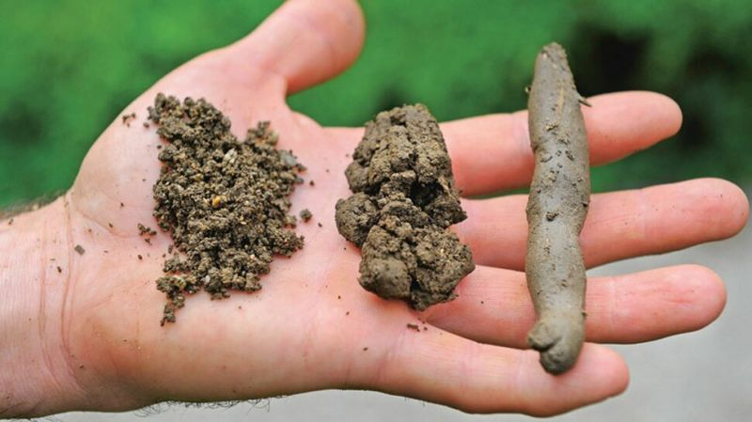
..\fims permaculture\analyse de sol.mp4

Slide 14
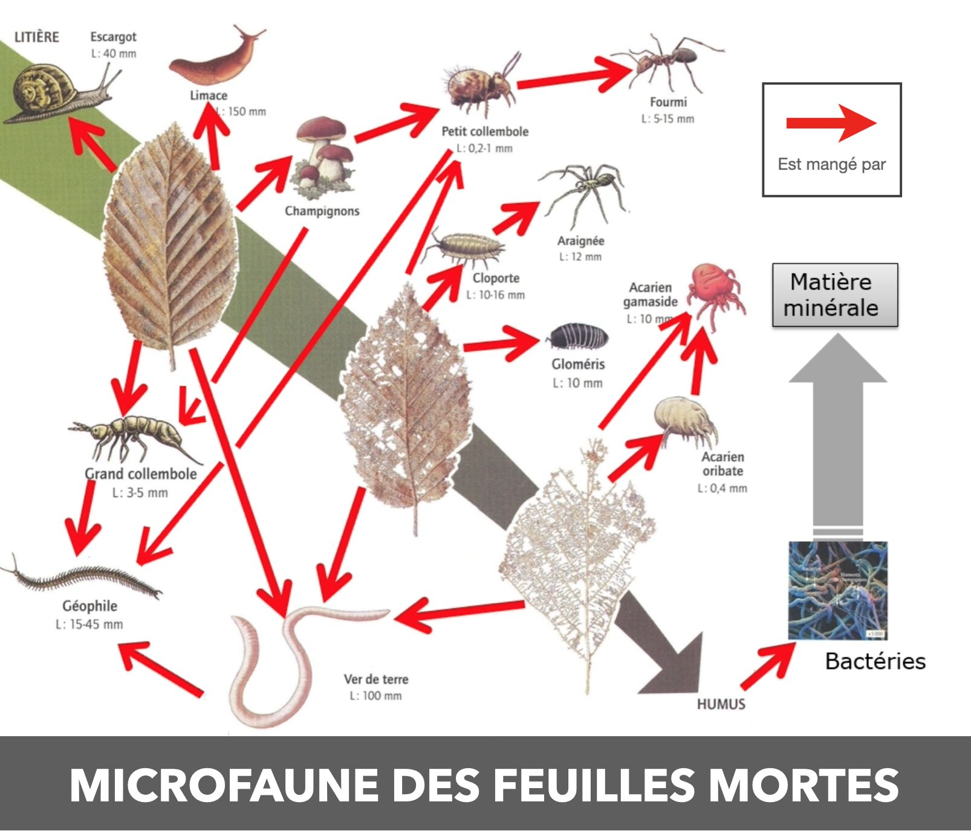

Slide 15
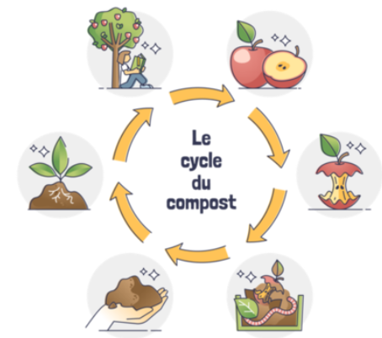
..\fims permaculture\compost individuel.mp4

Slide 16


Slide 17
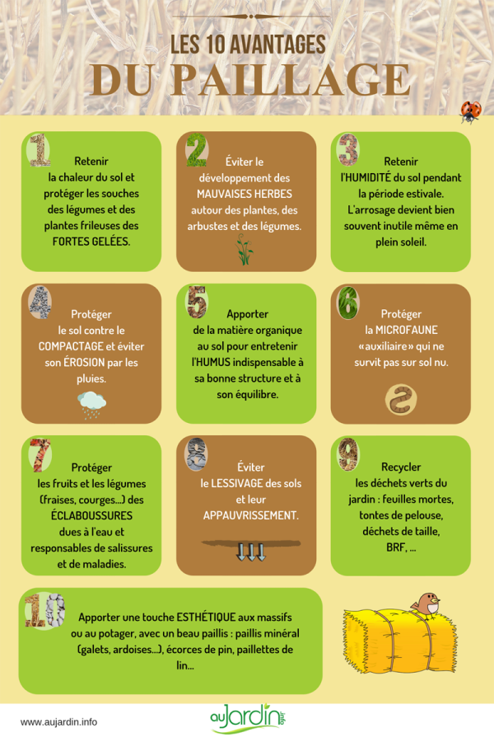
Esthétique
Isolant thermique
Econome en l’eau
Prévention de l’érosion et du lessivage
Limite le développement des adventices
Favorise la vie du sol
Recyclage des déchets verts
Notes:
Le sol ne doit jamais rester nu. La succession de cultures n’est pas toujours possible (surtout en hiver) donc il faut le pailler pour en obtenir 6 avantages :
Esthétique.
Mettre un isolant thermique permet la régulation des températures (jour et nuit), la limitation des T° extrêmes en essayant de maintenir un sol entre 10 et 25° (vers de terre), l’été en favorisant la vie du sol et l’hiver en limitant le gel. Un outil indispensable, le thermomètre de sol.
En limitant l’évaporation de l’eau, en gardant l’humidité et en diminuant les arrosages.
En prévenant l’érosion et le lessivage du sol (éléments minéraux) par l’eau de pluie ou des arrosages violents.
En limitant le développement des adventices en les coupant au lieu de les arracher même si elles sont concurrentes des légumes. Les herbes sont de bonnes indicatrices du sol.
En favorisant la vie du sol et sa fertilité en le nourrissant (êtres vivants du sol, bactéries, champignons, mycorhize…), en amenant de la matière qui deviendra par décomposition de la MO et en améliorant la structure, en étant un gîte pour les auxiliaires. On recherche dans le paillage un bon rapport C/N de 15 à 20 en évitant la faim d’Azote et une bonne décomposition en aérobie.
- Recyclage des déchets verts
Deux inconvénients :
La venue de rongeurs qui y trouvent abri et nourriture. Idem pour certains ravageurs des plantes. Attention, n’hésitez pas à enlever le paillage pour réchauffer le sol au printemps ou pour diminuer son humidité.

Slide 18
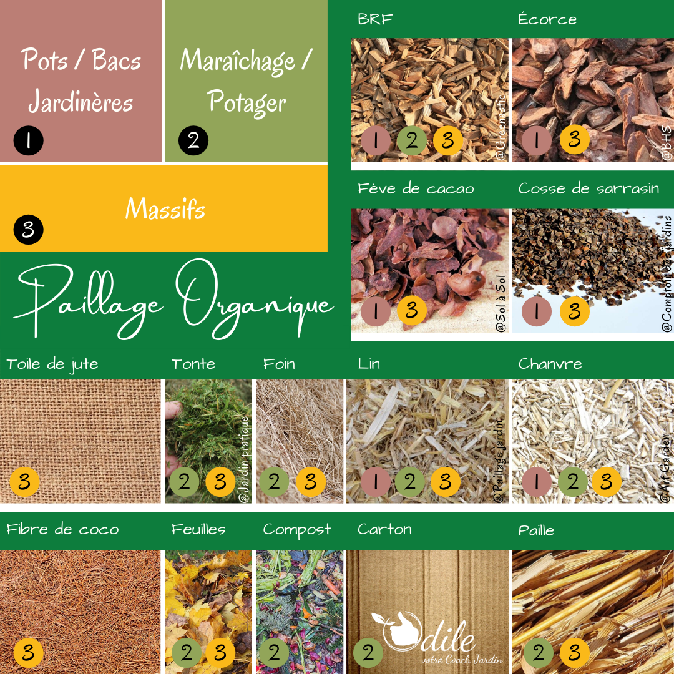
LE PAILLAGE
Le paillage organique devrait si possible être local et ne pas être mis en place avant les plantations pour laisser le sol se réchauffer.
Le meilleur paillage est celui qui est près de chez vous et le moins cher.
On doit mixer le vert et le sec pour un rapport C/N équilibré comme pour le compost.
Notes:
Le carton sans encre, dérivé de bois qui se recycle perpétuellement dans sa propre filière.
La bâche, c’est du plastique qui n’amène rien au sol mais permet de le réchauffer ou trop quand elle est noire.
Le broyat de bois, du carbone qui se décompose lentement et qui favorise l’aération du sol quand il est enfoui. Attention favorable à une culture forestière.
La paille, tige fibreuse carbonée sans vie. Attention aux pesticides utilisés en culture.
Les feuilles, éléments carbonés vidés de la vie antérieure avec du tanin, les feuilles de noyer son toxique, Les aiguilles de sont utilisables sans acidification du sol.
Le paillage de commerce, cosse de cacao, sarazin, paille de lin, chanvre, écorce de pin ne nourrissent pas le sol.
La tonte de gazon fraîche sur une couche fine de 5 cm, amène surtout de l’Azote.
Le fumier mélange de paille et de déjection animale doit être frais s’il est trop décomposé cela est un terreau.
Le compost, composé d’un mélange de matière humide et verte N et de matière sèche C, est un bon paillage mais s’il est trop décomposé, c’est un terreau. On peut pratiquer du compostage de surface à même le sol avec des déchets verts et ménagers (apports réguliers). C’est inesthétique.
Du « BRF », bois réal fragmenté ou broyage de rameaux non malades de diamètre inférieur à 5 cm, bon rapport C/N et beaucoup d’éléments nutritifs amenés aux sols. Favorable aux cultures forestières
Le foin frais, Phénoculture pour foin ou phénoménal, bon rapport C/N, il amène tous les éléments nutritifs pour un sol avec une décomposition lente qui améliore le CA. Doit-on se servir de la nourriture animale et pollué avec des engins lourds ?

Slide 19
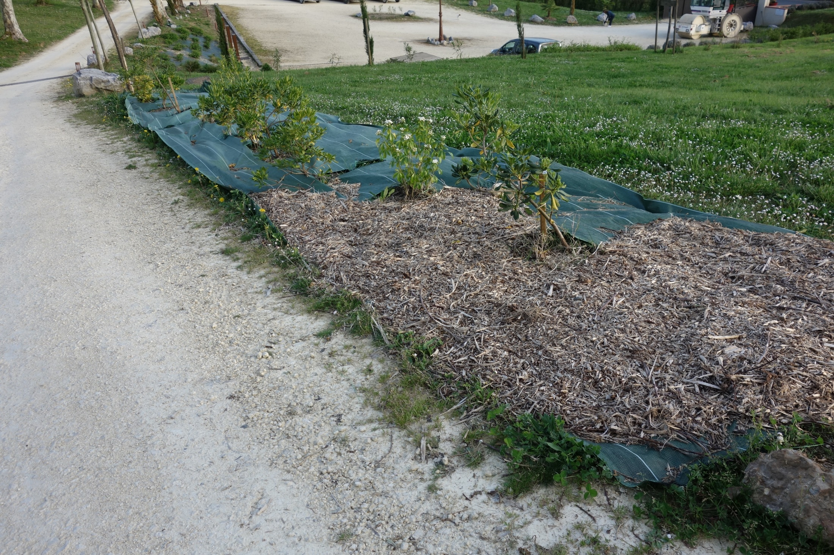

Slide 20
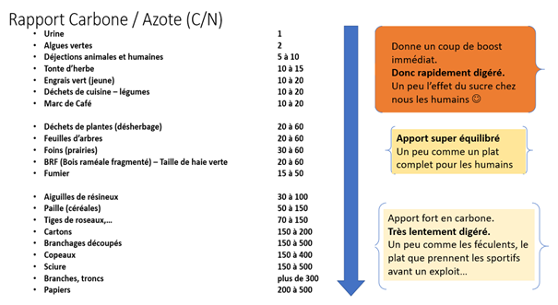
LA Paillage
Pensez à augmenter l’épaisseur de votre paillage lors de fortes chaleurs ou de sècheresse.
..\fims permaculture\paillage rustica.mp4
Notes:
Les voiles de forçage P19 ou P30 protègent du froid.
Plantation sur paillage, écarter la paille pour vos plantations ou vos semis en poquets, pas de paillage sur les collets. Pourquoi de ne pas pailler après la reprise des végétaux ? Pensez à augmenter l’épaisseur de votre paillage lors de fortes chaleurs ou de sècheresse.
Le compost

Slide 21
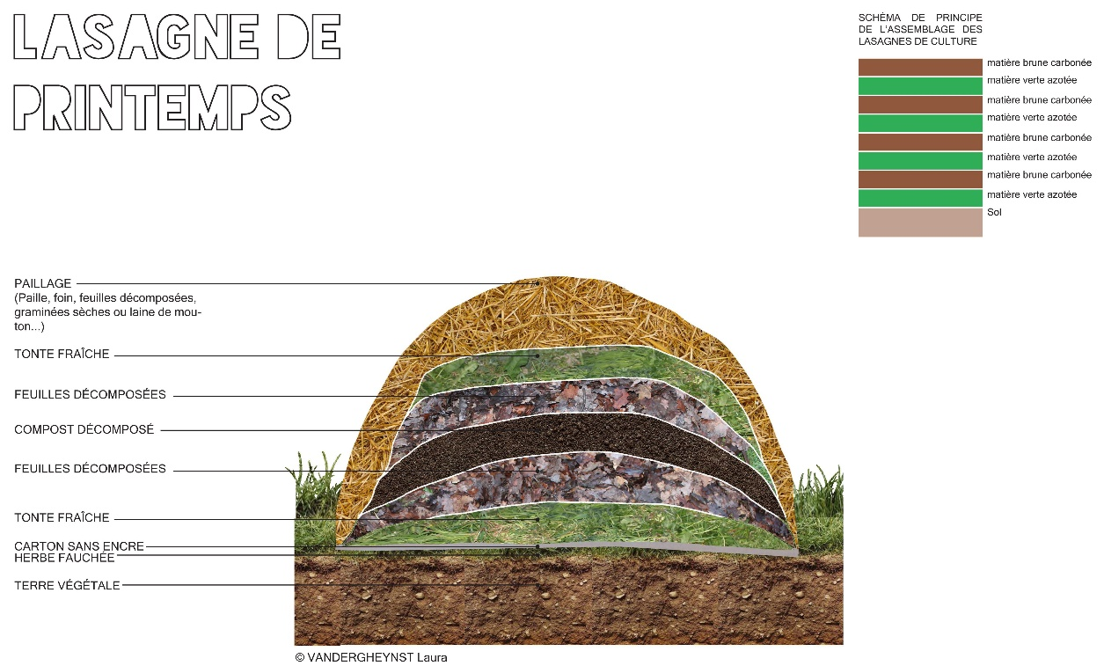
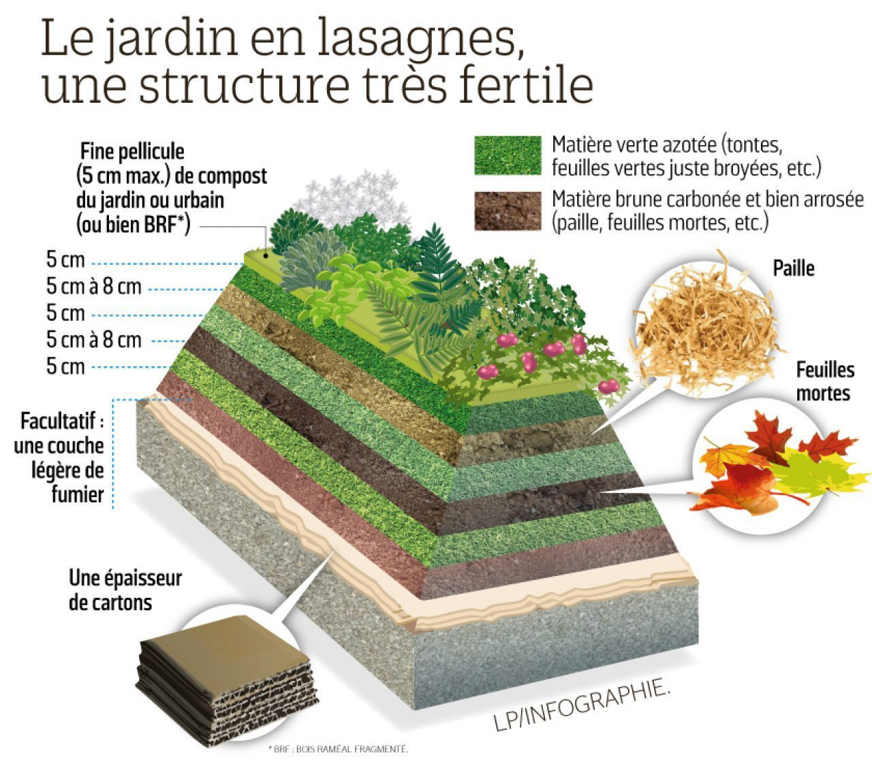
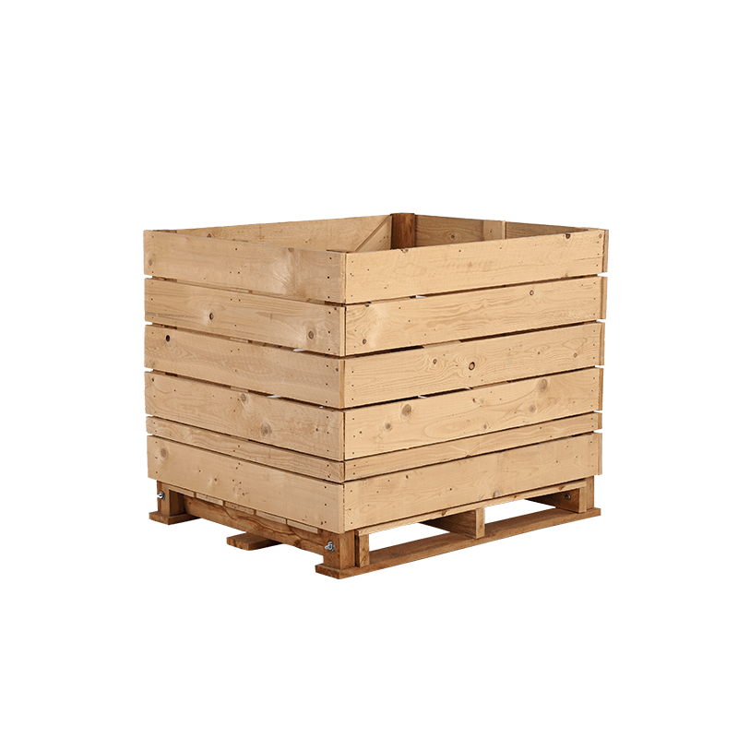
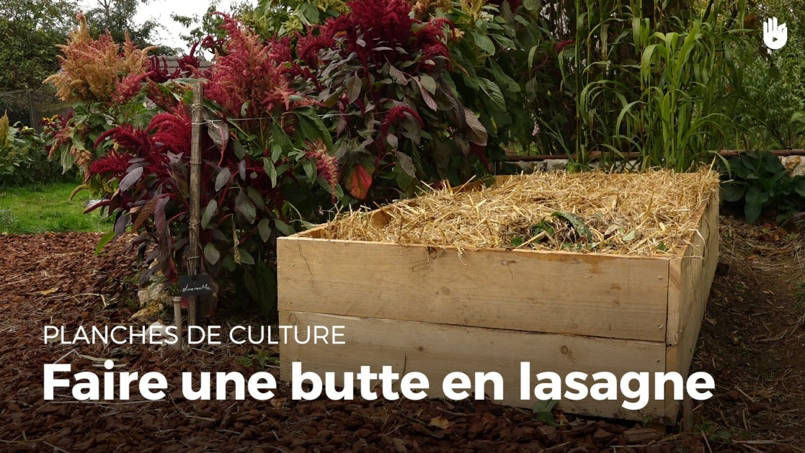
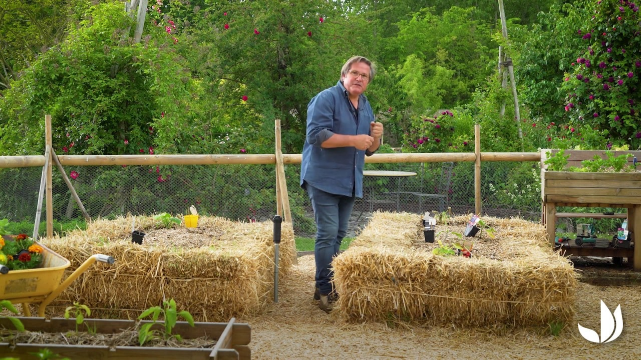
Culture élevée
Notes:
Pas la peine de construire des « buttes de permaculture » alors que votre sol est fertile et non stérile. N’oublier pas de créer vos allées (planches de bois)
Si votre sol n’est pas propice à la culture, vous pouvez réaliser différentes cultures
Culture surélevée, sur palox ?
Culture sur buttes ou en lasagnes :
Cette dernière est un savant mélange de matière sèche et organique, en couches, afin d’avoir une terre de qualité. Voici les 10 étapes pour créer une « butte » : 1. Creuser le trou sur une profondeur de 35cm. 2. Déposer une couche de gros bois 3. Déposer une couche de petit bois et brindilles. 4. Déposer une couche de BRF (bois raméal fragmenté), de feuilles. 5. Déposer une fine couche de cendres de bois. 6. Déposer une couche de compost. 7. Arroser en pluie fine abondamment pour tremper toute la surface de la butte. 8. Déposer une couche de terre. 9. Réaliser la couverture de votre butte : pailler avec ce que vous trouvez à proximité : feuilles sèches, paille, petit bois etc… Pour réaliser des « lasagnes », il convient d’alterner successivement 4 couches de matières sèches (feuilles mortes, papier journal, paille…) avec des matières vertes (déchets végétaux, tonte pelouse, bio déchets de cuisine comme des pelures…). Puis recouvrir le tout d’une couche de terre et arroser copieusement. Vous pourrez y planter directement vos plantes
Culture sur bottes de pailles ?

Slide 22
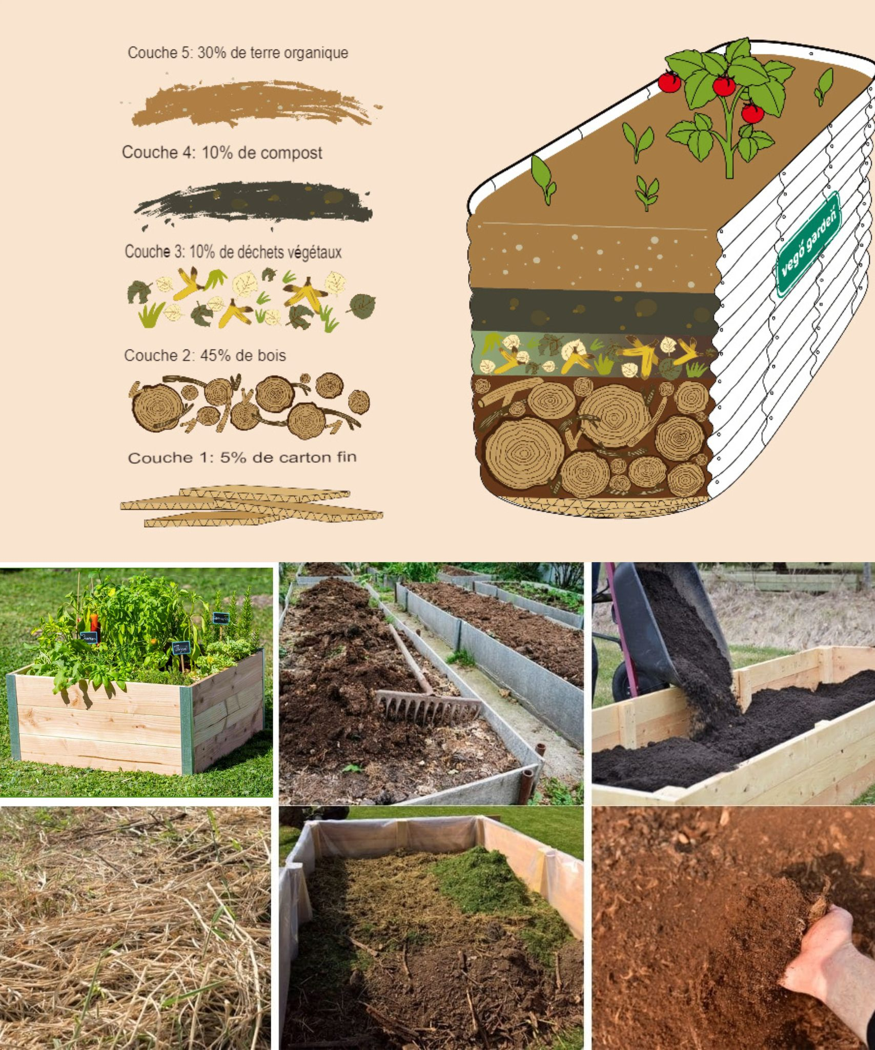

Slide 23

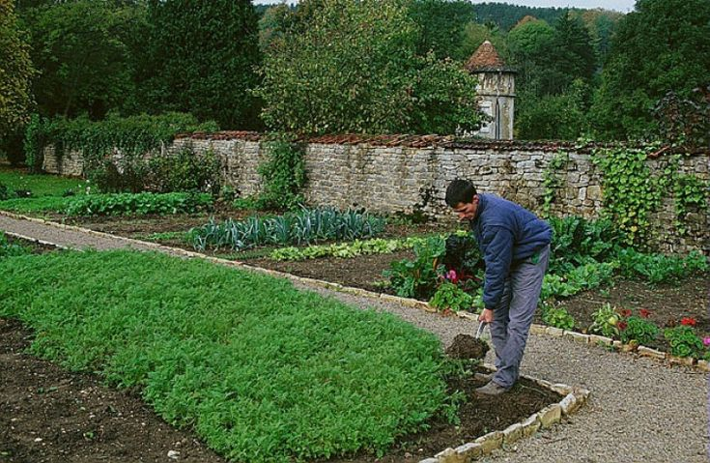
Les engrais verts
..\fims permaculture\engraisverts.mp4
Notes:
Les engrais verts : la culture de ces plantes permettent d’enrichir le sol, de lui amener de la MO, de limiter les adventices et de l’ameublir. On parle d’engrais vert pionnier (avant culture) ou d’engrais d’opportunités (entre deux cultures). La Moutarde, la Vesce, le Trèfle incarnat, le Seigle, la féverole, la luzerne ou la phacélie.
Chaque engrais vert se définit par : un poids de graines à semer, une période propice aux semis, un système racinaire, un besoin en eau, une vitesse de croissance, un type de sol idéal…
Par exemple, si votre sol est pauvre et calcaire, n’hésitez pas à essayer le « lotier corniculé ». Avec ses fleurs jaunes, son très fort enracinement et sa croissance rapide, c’est un engrais vert pionnier qui résiste très bien à la sécheresse ! L’engrais vert est le meilleur paillage ?

Slide 24
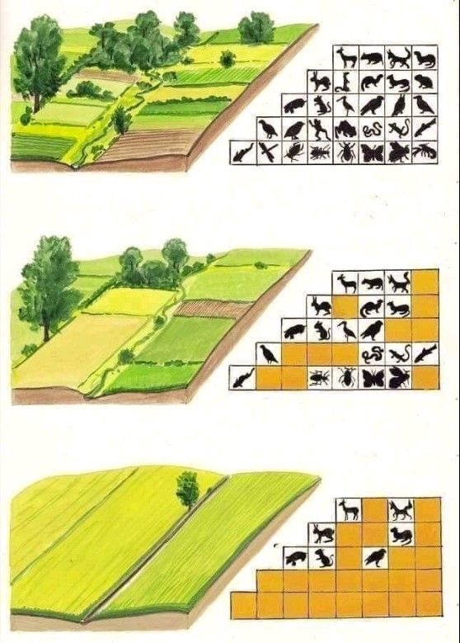
LA BIODIVERSITE complète l’écosystème du sol, avec des végétaux : arbres, arbres fruitiers, haies, arbustes, fleurs, aromatiques. Avec une faune : oiseaux, bourdons, insectes auxiliaires, mammifères (hérisson, reinette…). Avec des animaux domestiques : poules, moutons pour tondre, cochons, cheval…
En permaculture pas de ligne droite, pas de parcelle uniforme en monoculture. On associe les plantes afin de favoriser une interaction bénéfique entre elles (ombre, protection des ravageurs, plantes pour pollinisation, différentes plantes au même endroit perturbent les parasites ou les maladies qui préfèrent envahir la monoculture. On favorise l’accueil des auxiliaires et des pollinisateurs et leur conservation l’hiver.
On s’adapte à son sol et au climat en privilégiant des espèces et des variétés adaptées. On utilise des espèces vivaces (artichauts, aromatiques, poireaux perpétuels, asperges..) ou qui se ressèment (pas de variété hybride). Vous devez être autonome en graines et plants, donc pas d’achat de variétés commerciales hybride ?

Slide 25
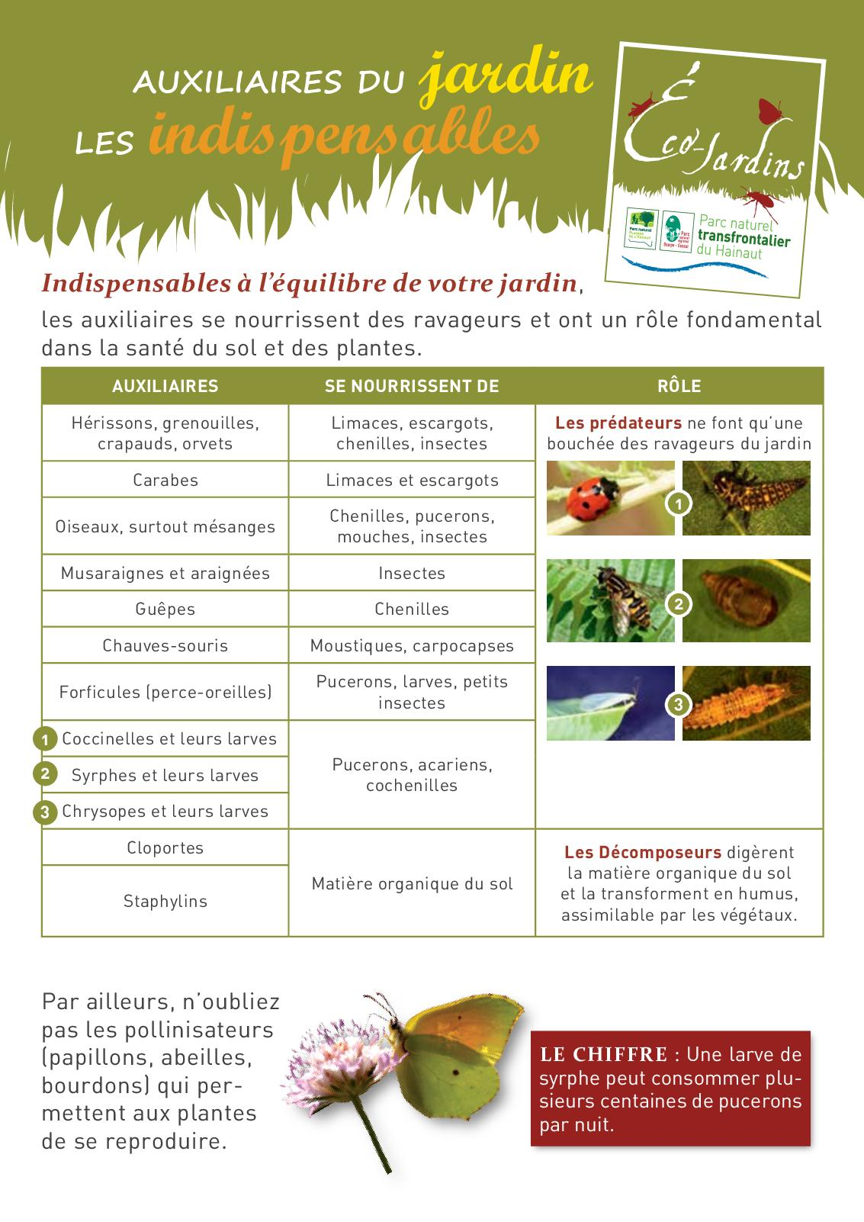
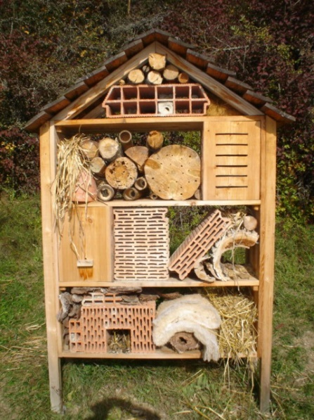
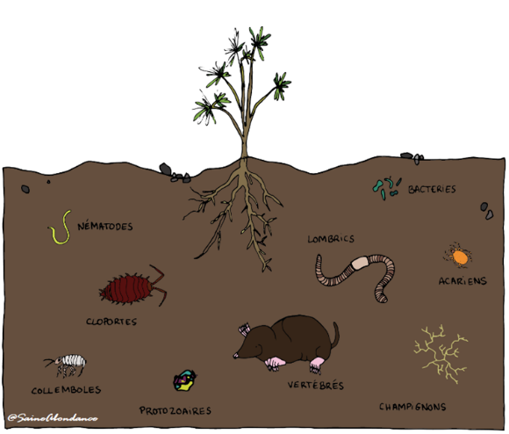
Notes:
L’accueil des amis : D’abord, les vers de terre et toute la vie du sol, mais il faut attirer aussi les oiseaux insectivores, les chauve souris, les batraciens, les reptiles, les hérissons, les musaraignes. Pour cela on doit créer un milieu favorable à leur alimentation, habitat et reproduction : des espaces non cultivés couverts de tas de branches pour le hérisson, poser des hôtels à insectes, mettre des nichoirs, avoir de l’eau à disposition, planter des haies variées de plantes indigènes, le paillage abrite les insectes, avoir des fleurs toute l’année et des plantes aromatiques.
Les plantes pollinisatrices : la bourrache, la phacélie, le cosmos, le pavot d’islande ?…
Les plantes anti-nuisibles et répulsives : la tagète, le souci, le lin, la capucine, le myosotis…

Slide 26
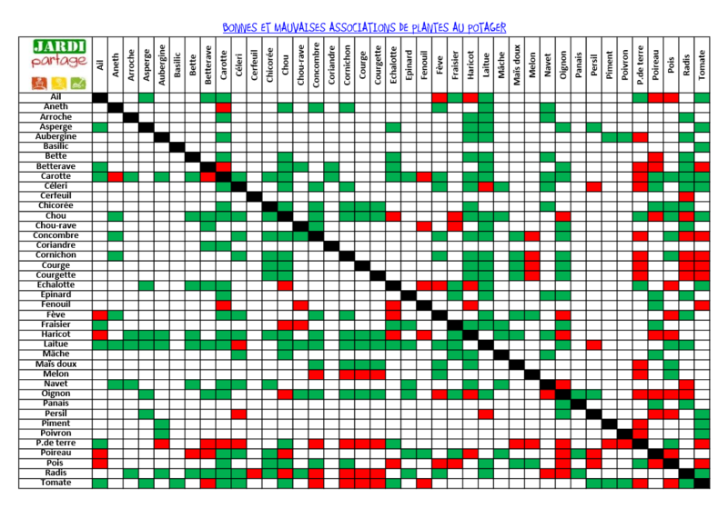
LA PERMACULTURE
..\fims permaculture\Les bonnes associations de plantes, fleurs et légumes au potager.mp4
Notes:
L’association des plantes : En effet, dans la nature, il existe des combinaisons végétales gagnantes. Ensemble, elles poussent mieux ! Elles se protègent et se rendent de multiples services. L’association des potagères et autres permettent : d’éloigner les maladies et les parasites (oignon et carotte contre la mouche), d’apporter des nutriments (N des légumineuses), d’assurer la pollinisation, d’optimiser l’occupation de sol (tuteur, couvre sol), donc cela facilite la vie du jardinier. Souvent, ce sont des plantes issues de familles différentes qui s’associent le mieux ?! Par exemple, je vous recommande de planter ensemble ces trois légumes (courge + haricot + maïs), puisque cela multiplie par 4 leur rendement tout en fertilisant votre sol. Pourquoi ce trio est-il gagnant ? Le maïs sert de tuteur aux haricots : gain de place. Les haricots ont des racines spécifiques qui permettent de capter l’azote atmosphérique pour l’ancrer dans le sol : fertilisation du sol. Sachant que les courges en raffolent ! Les courges au pied du maïs tapissent le sol en le « paillant » : elles font une couverture qui conserve l’humidité au sol, et font un ombrage si le soleil est trop fort. Et ce n’est qu’un exemple parmi des centaines. L’association des plantes n’est pas la rotation des cultures.
Ne planter pas que des légumes mais des fleurs et d’autres végétaux pour nourrir votre jardin. Il est préférable de cultiver toute l’année que d’avoir des jachères.
Pour cultiver toute l’année le choix de variétés précoces, de saison ou tardives existe pour chaque légume.
L’importance pour les espaces verts d’avoir différentes strates et différentes espèces

Slide 27
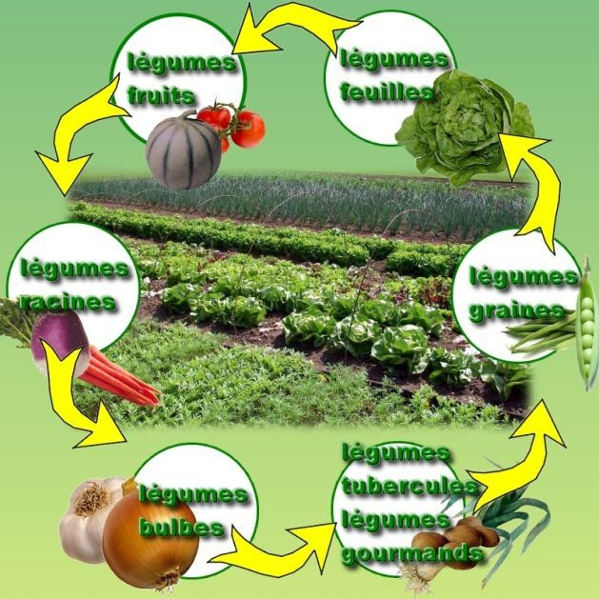
LA PERMACULTURE
La rotation des cultures (ou non) est bénéfique pour un jardin productif mais elle n’est pas indispensable si on valorise l’association des plantes. Dans de nombreux jardins ou parties de jardin, la rotation annuelle de certaines cultures n’est pas toujours possible pour différentes raisons : cas des espèces bisannuelles ou pérennes, sol mal adapté, exposition au soleil insuffisante (par la présence d’un mur ou d’un arbre), zone humide…
Notes:
La rotation des cultures (ou non) est bénéfique pour un jardin productif mais elle n’est pas indispensable si on valorise l’association des plantes. Dans de nombreux jardins ou parties de jardin, la rotation annuelle de certaines cultures n’est pas toujours possible pour différentes raisons : cas des espèces bisannuelles ou pérennes, sol mal adapté, exposition au soleil insuffisante (par la présence d’un mur ou d’un arbre), zone humide…1ère année : légumes feuilles : choux, salades (laitues, chicorées, mâches,…), épinard…2ème année : légumes racines : carotte, betterave, navet, radis, pomme de terre…3ème année : légumes grains : fèves, haricots, pois (légumineuse) , ou engrais vert : phacélie, moutarde, luzerne, vesce… . 4ème année : légumes fruits : tomate, courgette, aubergine, potiron, concombre, cornichon… avec légumes bulbes : ail, oignon, échalote…On fait tourner !???

Slide 28
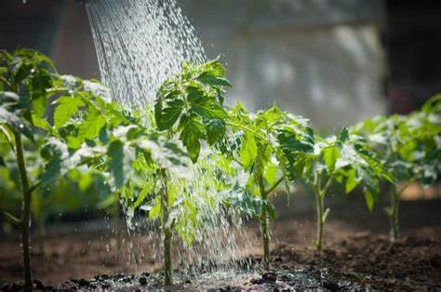
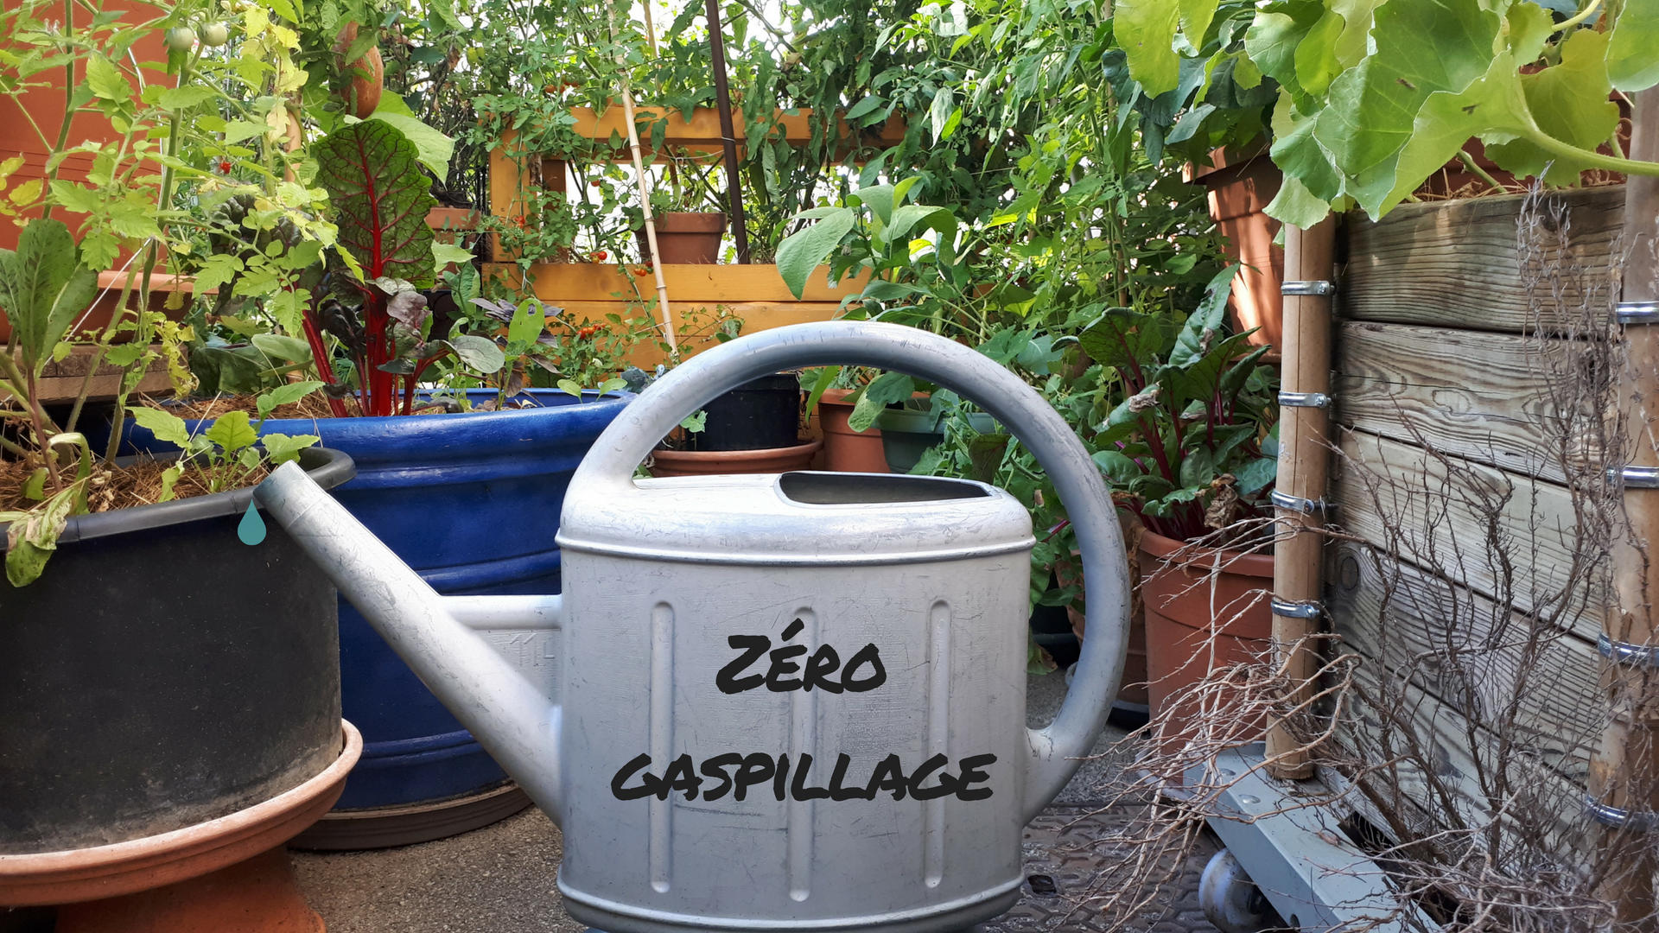
LA PERMACULTURE
L’arrosage : On n’a pratiquement pas besoin d’arroser, uniquement quand la plante le réclame. On arrose abondamment à la plantation, l’eau remontera par capillarité et les racines s’enfonceront. L’eau pénètre dans la terre ameublie par les vers de terre et on protège de l’évaporation par le paillage.
Suivant l’origine des légumes, on arrosera différemment : une tomate (Mexique) n’a pas besoin d’aspersion comme l’aubergine (Asie). Attention, l’arrosage tue par nos « bon soins ».
Notes:
L’arrosage : On n’a pratiquement pas besoin d’arroser, uniquement quand la plante le réclame. On arrose abondamment à la plantation, l’eau remontera par capillarité et les racines s’enfonceront. L’eau pénètre dans la terre ameublie par les vers de terre et on protège de l’évaporation par le paillage. Après la reprise de la plante, on ne devrait arroser que du 15 juin au 15 août.
Après une pluie importante, on peut écarter le paillage pour ne pas favoriser les maladies. Surveiller la T° du sol, à plus de 25°, on doit augmenter la couverture et voir l’arrosage sur le paillage
Le pluviomètre permet de connaître la quantité d’eau tombée. Pour 1 mm paillé cela équivaut à 10 mm non paillé.

Slide 29
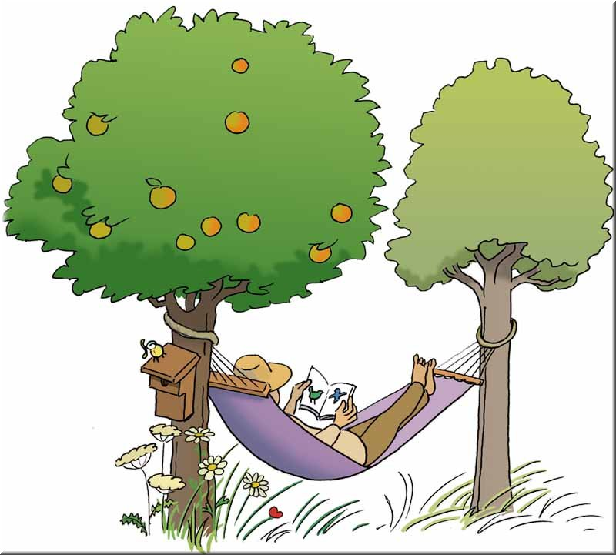
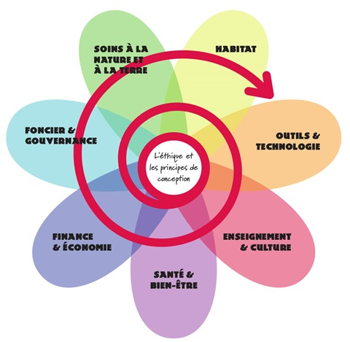
CONCLUSION
Le jardin permacole est autonome, autosuffisant et « rentable ». Il est en perpétuel mouvement : les plantes se déplacent, les animaux s’y installent, le jardinier expérimente, il introduit des plantes et en supprime d’autres. Il contemple la nature nourricière sans la perturber mais en l’aidant grâce à ses observations. A vous de vous fixer des objectifs, vous connaissez votre jardin et donc le meilleur moyen de les atteindre. Même si on peut utiliser les principes permacoles indépendamment, il faut accepter que la permaculture soit un concept global qui nous fait changer notre vision du monde. La permaculture s’adapte pour le jardinage d’ornement et la gestion des espaces verts des villes et villages avec les mêmes principes.

Slide 30
POSTCRITUM
Les points de contradictions rencontrés :
Les permacultures : agro écologie, projet global, design, spiritualité…Gaïa, déesse de la terre. Rejet de la science et faire appel à l’ésotérisme. Ethique, nouvelle spiritualité, fleur de la permaculture.
L’association des plantes : inesthétique, prise de tête (il faut réfléchir en permanence donc pas de repos mental, limite très peu les prédateurs).
La permaculture va sauver la faim dans le monde. Le tiers monde est en permaculture et recherche notre confort de vie.
Le concours d’abondance, les kg de légumes au m², la + grosse tomate.
Un potager n’est pas naturel.
Regarder le jardinage à l’ancienne qui a fait ses preuves au lieu de pratiquer des théories à la mode.
Ne pas travailler et aller dans les salles de sports.
Le paillage avec le foin. Nourriture des animaux, culture polluante (carburant, engrais, avec des engins lourds.
Le compost en couche ou mélangé ?
L’usage de la grelinette (mottes).
La taille fait partie du travail avec un savoir faire et une expérience qui permet d’avoir du rendement.
Les adventices sont des mauvaises herbes (chiendent, liseron, oxalis…)
La culture de la tomate sans tuteur et sans taille
Le purin d’orties aérobie
Tout le monde est d’accord pour uriner dans l’arrosoir mais personne ne le fait.

Slide 31
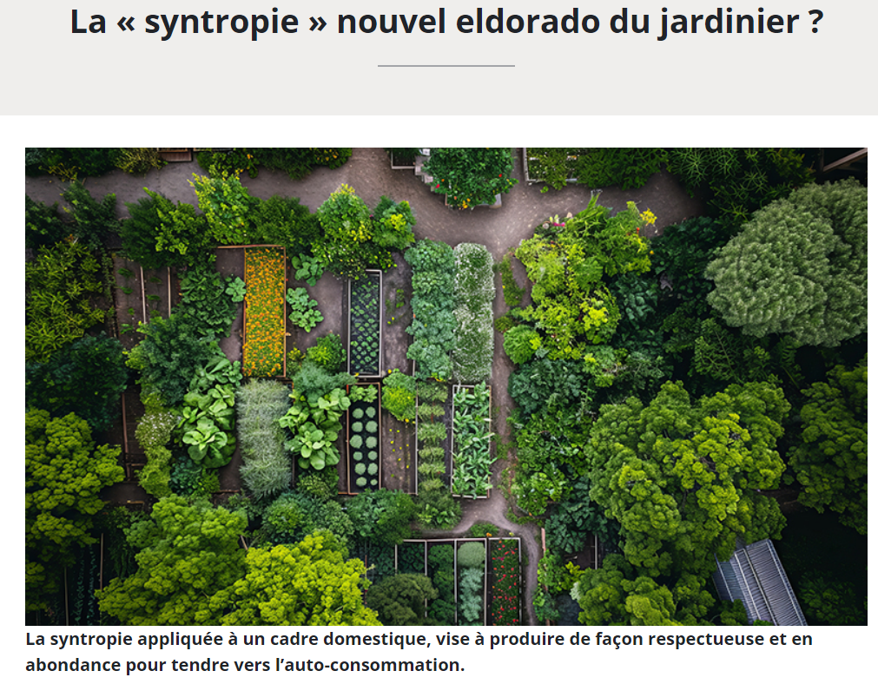

Slide 32
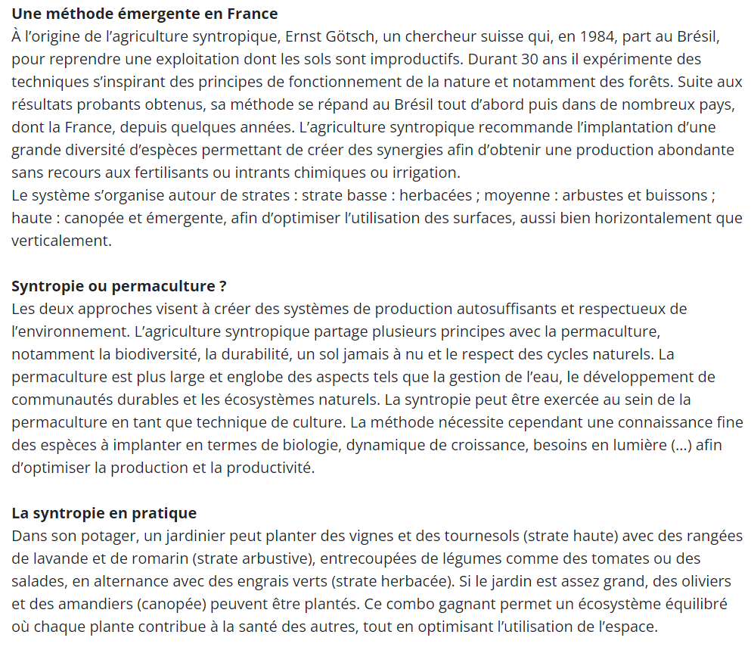
L'agriculture syntropique, un modèle agricole révolutionnaire

Slide 33
